Slide 1
グループ制作Ⅱ(納品方法)

Slide 2
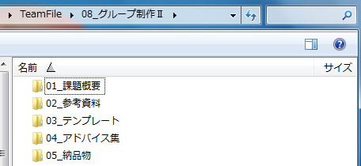
納品する場所
以下の場所に指定されたモノを提出してください。
TeamFile ⇒ 「07_グループ制作」 ⇒ 「04_納品物」
提出先フォルダ

Slide 3
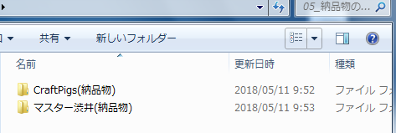
納品する場所
「04_納品物」フォルダ配下に『チーム名（納品物）』のフォルダを作成し、提出物を保存してください。
【フォルダの例】
チーム名(納品物)

Slide 4
納品物
納品物は以下となります。
納品物１ | 作成したプログラム一式 （DBからエクスポートした.sqlファイルも忘れずに！）
納品物２ | 『ドキュメント類』 １．スケジュール表 ２．議事録 ３．設計書 ４．テーブル定義書 ５．プレゼンテーションで使用したパワーポイント （作成した場合）

Slide 5
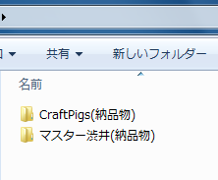
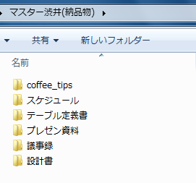
納品例
以下のような形式で納品物を用意してください。
『フォルダ内のイメージ』
プログラムを
格納しているフォルダです。
（sqlファイルも入れて下さい）

